Slide 1

河北工程大学数理科学与工程学院
基于多元线性回归的邯郸市空气质量分析
汇报小组：刘欣欣 安笑洁 余志鹏
·
指导老师：张艳萍

Slide 2
01
研究背景及意义
CONTENTS
02
数据整理与分析
目录
03
结论与建议

Slide 3
01
研究背景及意义

Slide 4

研究背景及意义
随着城市工业化的发展，各种尾气、废气的排放让空气质量问题成了人们关注的又一大热点。空气是人类及生物赖以生存的条件，因此清洁的空气对人类显得尤为重要。但是，近年来随着我国工业和交通运输业的发展，大量的污染物被排放到空气中，空气质量每况愈下，空气质量问题也越来越受到政府和公众的关注。
1
2
以邯郸作为实例，收集了2013年12月—2018年4月邯郸市空气质量数据，主要包括空气质量指数(AQI)及PM2.5、PM10、SO2、CO、O3等含量。首先利用2013年12月—2017年6月的空气质量数据进行建模。然后利用2017年7月—2018年4月的数据进行AQI指数的预测，以此来检验模型的好坏。
3

Slide 5
02
数据整理与分析

Slide 6
数据来源与指标选取
数据来源
指标选取
本文选取邯郸作为实例，收集了2013年12月—2018年4月邯郸市空气质量数据。
主要包括空气质量指数(AQI)及PM2.5、PM10、SO₂、CO、NO₂、O₃等。

Slide 7
数据来源与指标选取
多元线性回归模型的一般形式

Slide 8
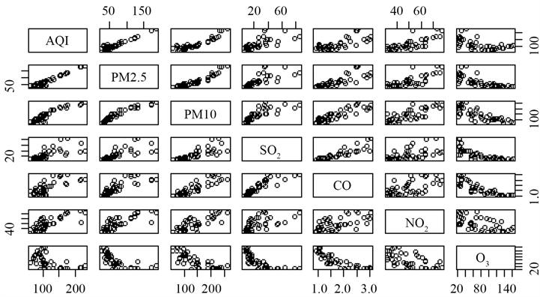
模型建立
建立一般多元线性回归模型
本文利用回归分析对邯郸空气质量数据进行了分析。假设AQI为响应变量，PM2.5、PM10、SO₂、CO、NO₂、O₃为预测变量，响应变量与各预测变量的建模过程如下：
（1） 散点图
由散点图可以看出，因变量与各自变量之间大致呈线性关系，因此建立一般多元线性回归模型。

Slide 9
拟合模型
表1 模型拟合结果
lm(formula = AQI ~ PM2.5 + PM10 + SO ₂ + CO + NO ₂ + O ₃ , data = air)
Residuals:
Min | 1Q | Median | 3Q | Max
−11.9898 | −3.9216 | −0.2669 | 3.6843 | 18.2069
Coefficients: | Estimate Std. Error t value Pr(>|t|)
(Intercept) | −13.52998 | 10.94688 | −1.236 | 0.2245
PM2.5 | 0.86999 | 0.08431 | 10.319 | 2.67e-12***
PM10 | 0.22467 | 0.07914 | 2.839 | 0.0074 **
SO ₂ | 0.10969 | 0.12524 | 0.876 | 0.3869
CO | 1.84763 | 5.41873 | 0.341 | 0.7351
NO ₂ | 0.01416 | 0.14484 | 0.098 | 0.9227
O ₃ | 0.33644 | 0.04969 | 6.770 | 6.59e−08 ***
Signif. codes: 0 ‘***’ 0.001 ‘**’ 0.01 ‘*’ 0.05 ‘.’ 0.1 ‘ ’ 1
Residual standard error: 7.118 on 36 degrees of freedom
Multiple R-squared: 0.9744, Adjusted R-squared: 0.9701
F-statistic: 228.1 on 6 and 36 DF, p-value: < 2.2e−16
如表1，从拟合结果来看，只有变量PM2.5，PM10和O3的系数显著，其他几个参数估计结果均不显著，Rsquared=0.9701是一个很大的值，F检验的p-value:<2.2e−16是一个很小的值，这说明模型可能存在过拟合的情况。

Slide 10
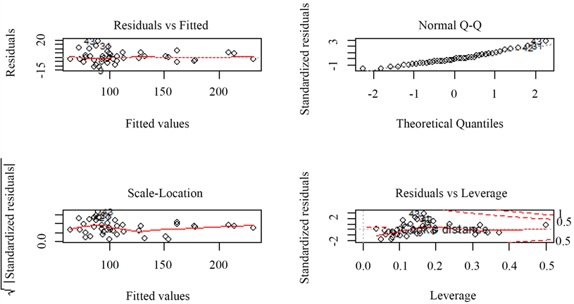
回归诊断
如右图，估计结果中NO₂，SO₂和CO的系数估计的结果不显著，所以我们考虑将这三个变量去除之后再做模型的拟合。
表2 模型拟合结果
lm(formula = AQI ~ PM2.5 + PM10 + O ₃)
Residuals:
Min | 1Q | Median | 3Q | Max
−4.0724 | −0.1166 | −0.1166 | 3.5825 | 19.8939
Coefficients: | Estimate Std. Error t value Pr(>|t|)
(Intercept) | −9.12503 | 7.90795 | −1.154 | 0.255561
PM2.5 | 0.87644 | 0.08104 | 10.815 | 2.66e-13 ***
PM10 | 0.25403 | 0.06878 | 3.693 | 0.000677 ***
O ₃ | 0.30719 | 0.04108 | 7.477 | 4.79e−09 ***
Signif. codes: 0 ‘***’ 0.001 ‘**’ 0.01 ‘*’ 0.05 ‘.’ 0.1 ‘ ’ 1
Residual standard error: 7.021 on 39 degrees of freedom
Multiple R-squared: 0.973, Adjusted R-squared: 0.9709
F-statistic: 468.4 on 3 and 39 DF, p-value: < 2.2e−16
如表2模型拟合结果来看，去掉变量后所建模型中变量的系数均显著，并且R-squared没有减小且F检验的p-value依旧显著。绘制这个模型的标准化残差诊断图。

Slide 11
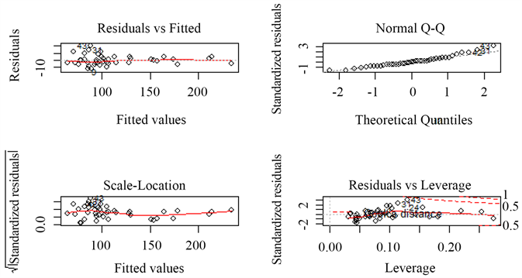
回归诊断
如右回归诊断图可以看出，虽然模型拟合较好但是诊断图形呈现的问题仍然没有得到解决。于是认为，一般的线性模型不足以表达变量间的关系，我们考虑对变量进行变换继续建立更加有效地模型。

Slide 12
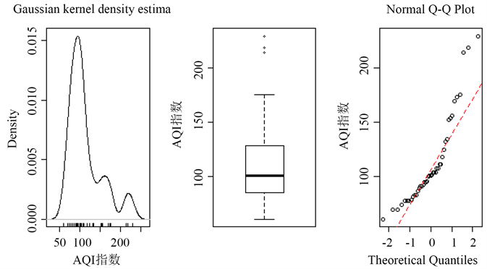
模型分析
从验证变量为正态分布的假设入手，我们需要画出各变量箱线图、QQ 图。从图 4~10 中观察可得各变量数据存在偏态非正态的情况，所以考虑对其预测变量和相应变量同时进行 BOX-COX 变换。
图 4 AQI 正态分布检验

Slide 13
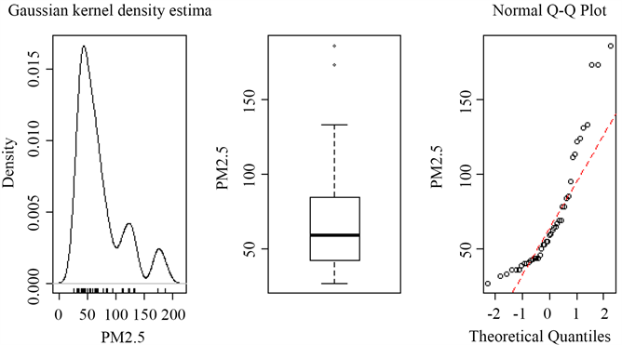
模型分析
图 5 PM2.5 正态分布检验

Slide 14
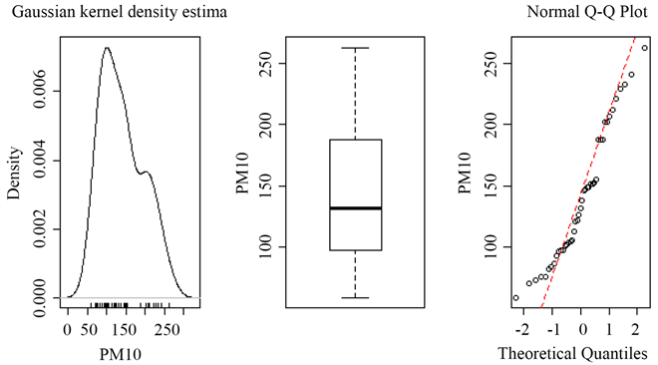
模型分析
图 6 PM10 正态分布检验

Slide 15
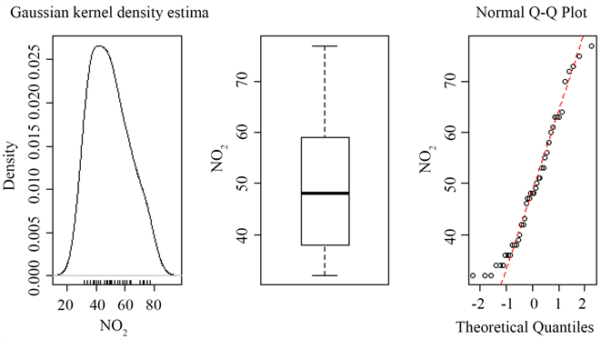
模型分析
图 7 NO2 正态分布检验

Slide 16
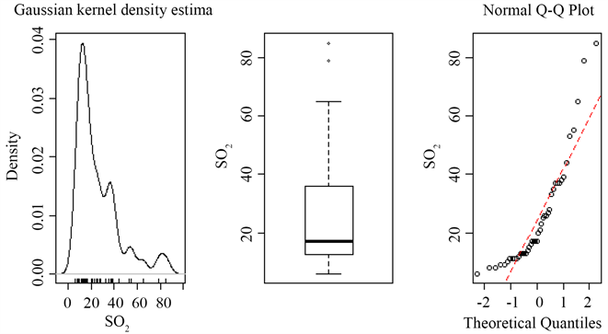
模型分析
图 8 SO2 正态分布检验

Slide 17
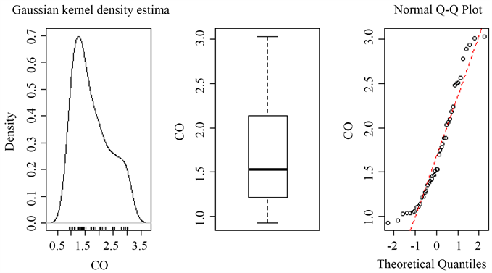
模型分析
图 9 CO 正态分布检验

Slide 18
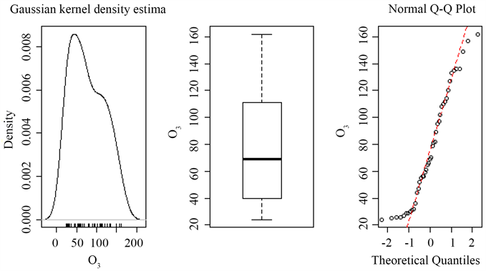
模型分析
图 10 O3 正态分布检验

Slide 19
从表3的模型拟合结果来看，变量 NO ₂ ，tSO ₂ ，tCO 系数不显著，这有可能是由多重共线性引起的，下面进行多重共线性的判别。
表3 模型拟合结果
Call:
lm(formula = tAQI ~ tPM2.5 + PM10+ NO₂ + tSO₂ + tCO + O ₃)
Residuals:
Min | 1Q | Median | 3Q | Max
−0.14048 | −0.05670 | −0.02133 | 0.04512 | 0.23899
Coefficients: | Estimate Std. Error t value Pr(>|t|)
(Intercept) | 2.2113008 | 0.4725635 | 4.679 | 3.99e−05 ***
PM2.5 | 0.3727720 | 0.1483575 | 2.513 | 0.01660 *
PM10 | 0.00165 ** | 0.0012748 | 3.402 | 0.00165 **
NO₂ | 0.0001276 | 0.0020187 | 0.063 | 0.94995
tSO₂ | −0.1923691 | 0.6134640 | −0.314 | 0.75565
tCO | 0.49459 | 0.2425960 | 0.690 | 0.49459
O ₃ | 0.0031013 | 0.0008675 | 3.575 | 0.00102 **
Signif. codes: 0 ‘***’ 0.001 ‘**’ 0.01 ‘*’ 0.05 ‘.’ 0.1 ‘ ’ 1
Residual standard error: 0.09108 on 36 degrees of freedom
Multiple R-squared: 0.9318, Adjusted R-squared: 0.9205
F-statistic: 82.02 on 6 and 36 DF, p-value: < 2.2e−16

Slide 20
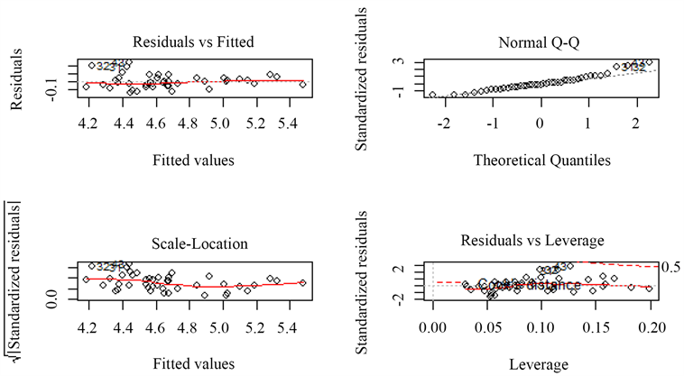
模型分析
绘制上述模型的诊断图(图 11)。由图11的回归诊断图可以看出残差与拟合图中的点更加随机的分布在水平线周围，说明建立的模型合适。位置尺度图中的点也随机分布在水平线周围满足同方差性。因此该模型的拟合效果比较好。因此该模型为有效模型。
图 11 回归诊断图
综上，最终确定模型为：
log (AQI)= 0.399506 log (PM2.5)+0.003997 PM10+0.003511 O₃+2.187334

Slide 21
模型预测
得到的预测结果如表 6 的预测结果显示真实值全在预测区间内，预测效果很好，由此进一步证明了模型的有效性。
表6 预测结果数据
真实值 | 预测值 | 预测区间下限 | 预测区间上限 | 真实值是否在预测区间内
4.662174 | 4.479 | 4.286 | 4.671 | 是
4.564348 | 4.401 | 4.215 | 4.588 | 是
4.343805 | 4.386 | 4.202 | 4.57 | 是
4.330733 | 4.262 | 4.065 | 4.458 | 是
4.867534 | 4.775 | 4.586 | 4.964 | 是
5.087596 | 4.993 | 4.81 | 5.177 | 是
5.204007 | 5.089 | 4.886 | 4.886 | 是
4.828314 | 4.839 | 4.643 | 5.035 | 是
4.875197 | 5.001 | 4.81 | 5.192 | 是
4.624973 | 4.624973 | 4.523 | 4.911 | 是

Slide 22
03
结论与建议

Slide 23
结论与建议
本文首先建立一般多元线性回归模型，通过模型诊断发现一般多元线性回归模型不能很好的反映因变量与各自变量之间的关系，拟合效果并不好，然后通过变量变换和变量选择，建立了变换后的模型，通过回归诊断发现模型的诊断效果比较好，确定了最终模型，最后用最终确定的模型进行了预测，将预测值与真实值进行比较，发现预测效果很好，进一步证明建立的最终模型有效。

Slide 24
河北工程大学数理科学与工程学院
非常感谢您的观看!
汇报小组：刘欣欣 安笑洁 余志鹏
·
指导老师：张艳萍

